Slide 1

Консультация для родителей "Рекомендации правил безопасного поведения на воде"

Slide 2
Не игнорируйте правила поведения на воде и не разрешайте делать это детям.

Slide 3

Не купайтесь с ними в местах, где это запрещено.

Slide 4
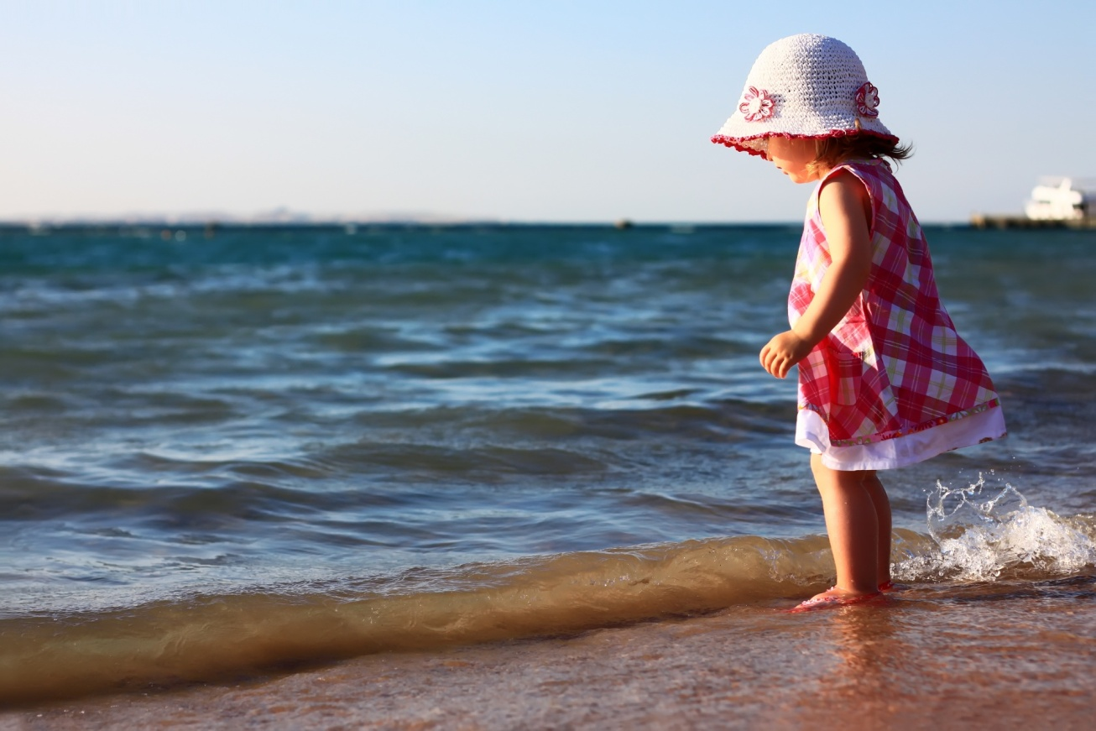
Старайтесь держать ребенка в поле своего зрения, когда он находится в воде.

Slide 5
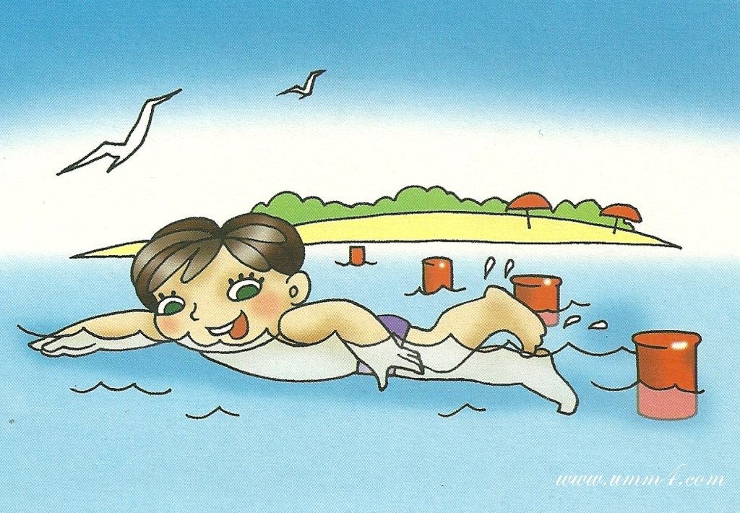
Не заплывайте за буйки, не прыгайте в воду со скал или в местах с неизвестной глубиной.

Slide 6
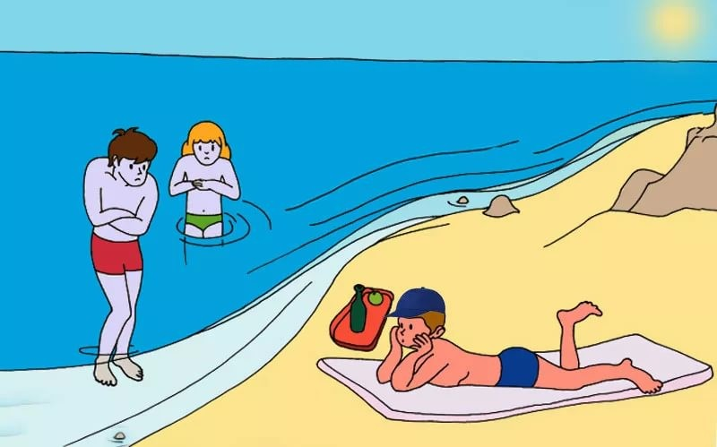
Не следует входить или прыгать в воду после длительного пребывания на солнце, так как при охлаждении в воде наступает сокращение мышц, что может повлечь остановку сердца.

Slide 7
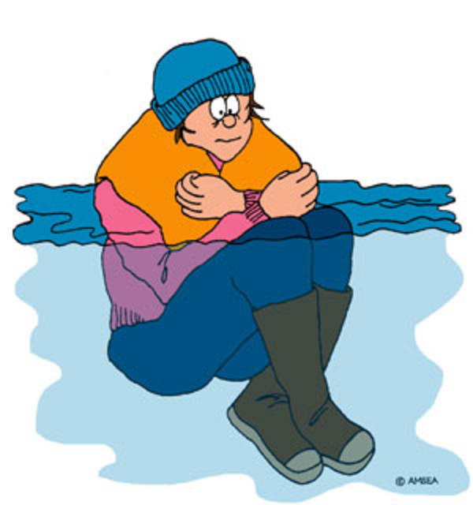
Строго контролируйте нахождения ребенка в воде, чтобы избежать переохлаждения.

Slide 8
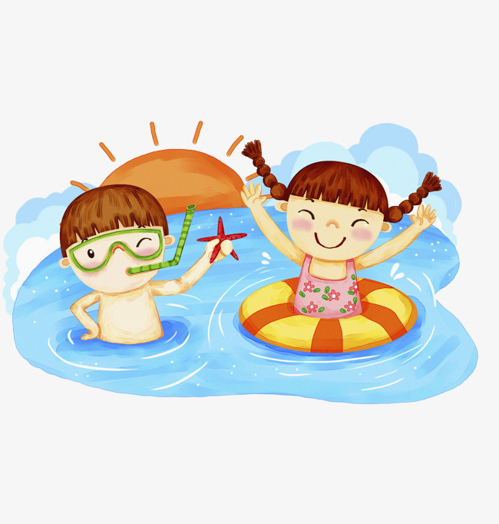
Купаться лучше утром или вечером, когда солнце греет, но еще нет опасности перегрева.

Slide 9
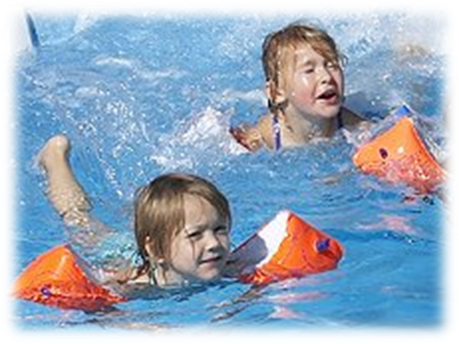
Для детей, которые плохо плавают, применяйте специальные средства безопасности, надувные нарукавники или жилеты.

Slide 10

Объясните детям, что опасно плавать на надувных матрацах, игрушках или автомобильных шинах.

Slide 11
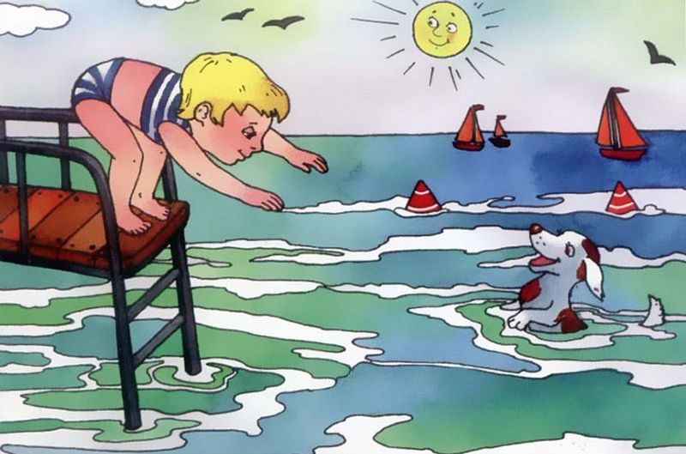
Не разрешайте нырять с мостов, причалов.

Slide 12
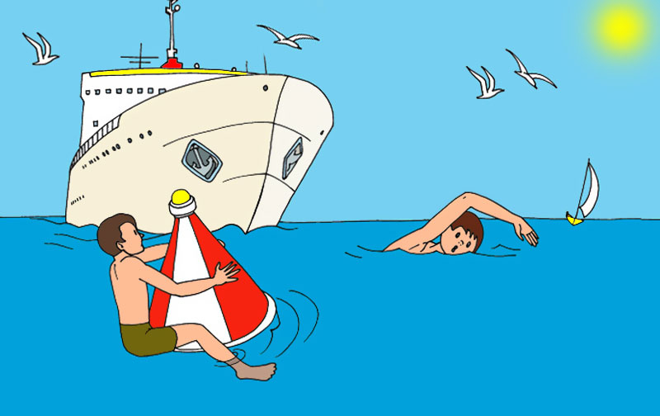
Нельзя подплывать к лодкам, катерам и судам.

Slide 13
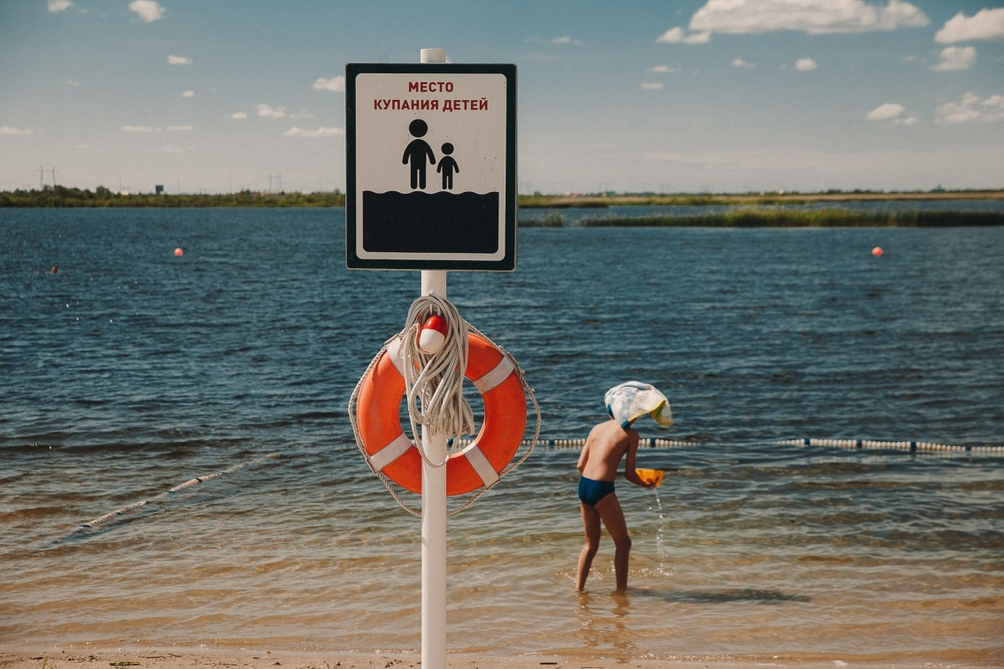
Если достаточно взрослые школьники самостоятельно идут купаться, то старайтесь чтобы они ходили в безопасные места, где есть пост спасателя и медсестра.

Slide 14
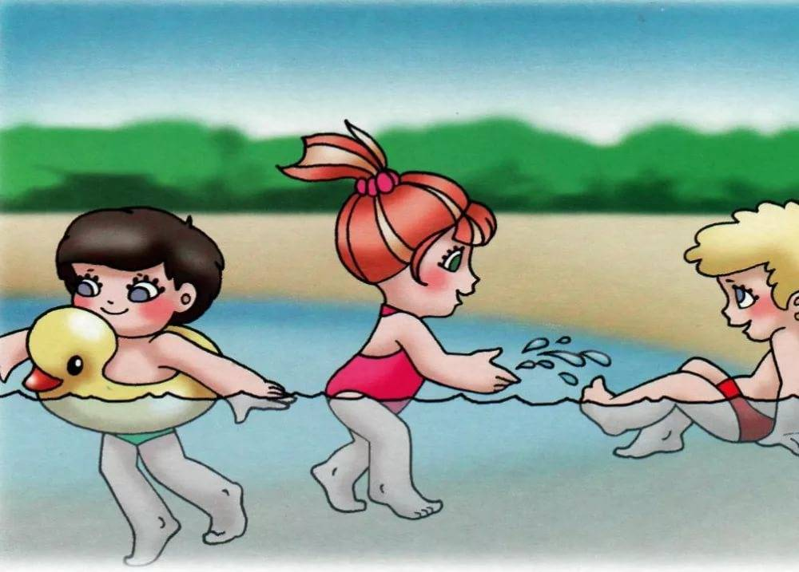
Не проходите мимо случаев появления детей у воды без сопровождения взрослых.

Slide 15
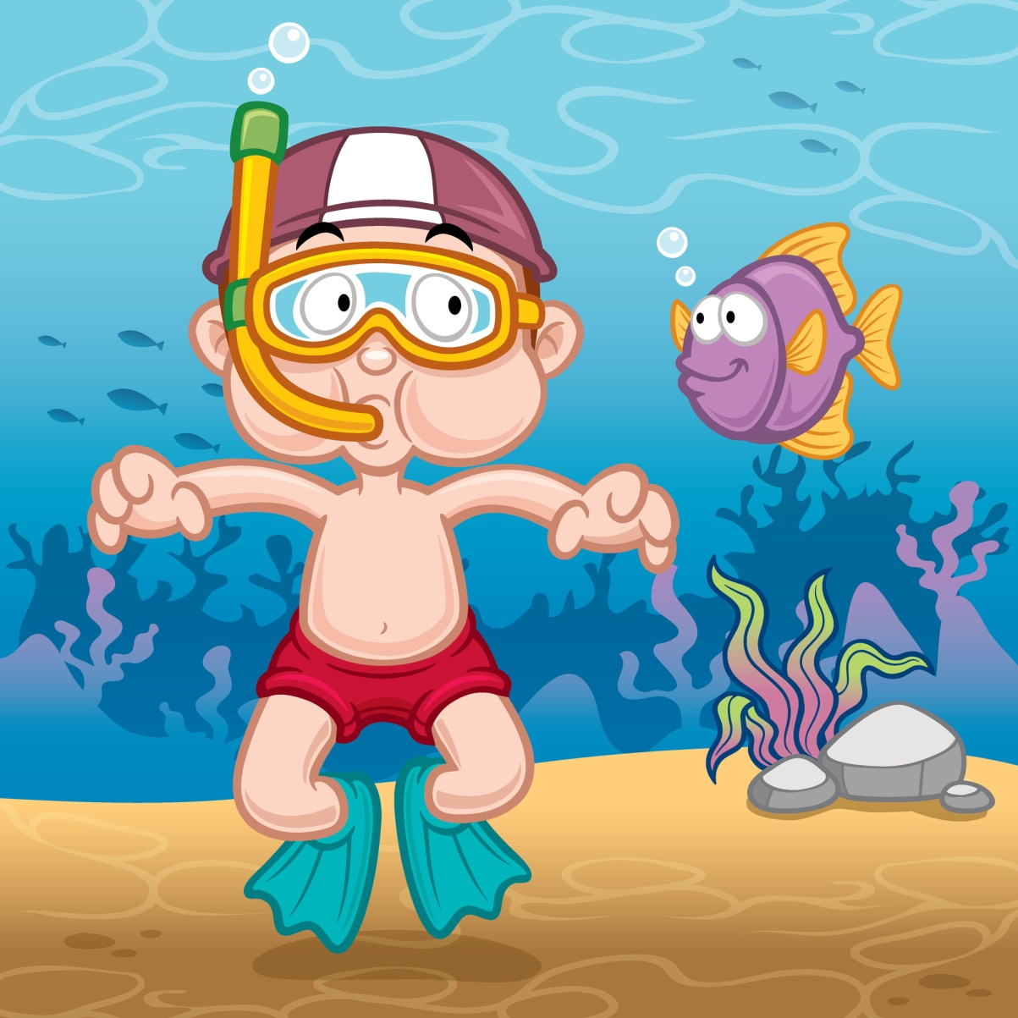
Купание с маской, трубкой и ластами требует особой осторожности — нельзя плавать с трубкой при сильной волне. Плавать надо только вдоль берега и обязательно под постоянным наблюдением, чтобы Вам вовремя могли прийти на помощь;

Slide 16
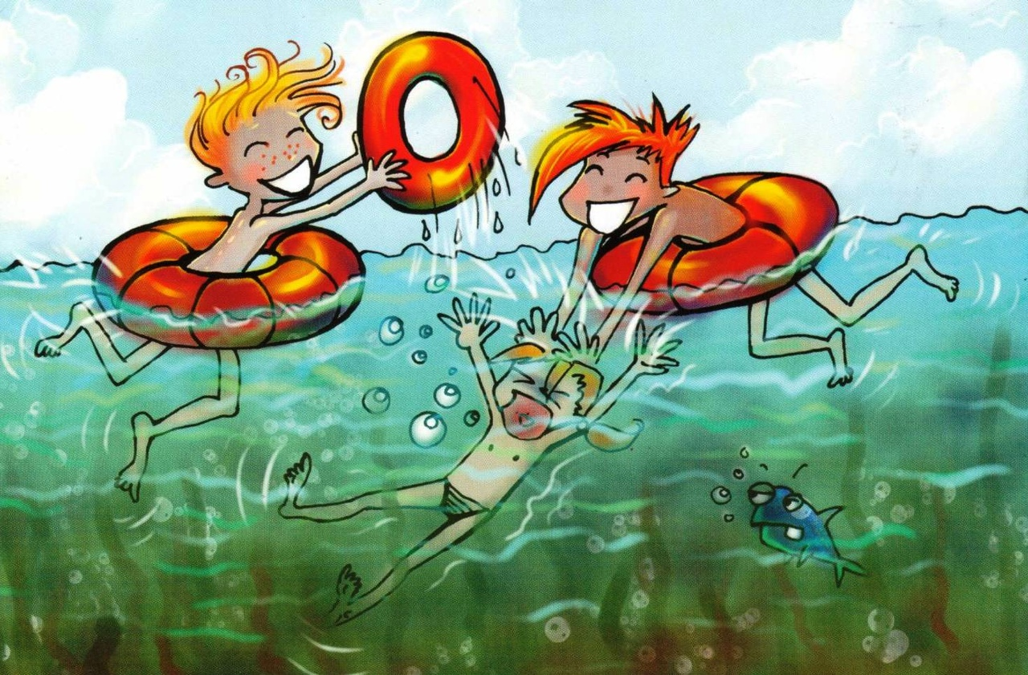
Не допускать грубых шалостей в воде: нельзя подныривать под купающихся людей, хватать их за ноги, "топить", подавать ложные сигналы о помощи и т.п.;

Slide 17


